Slide 1


Ajudes Predoctorals

Slide 2
Més destacades: https://www.upf.edu/web/gestio-recerca/predoctoral
ESTATALS:
AUTONOMIQUES (AGAUR) :
Formació de Professorat Universitari (FPU) gener (incorporació desembre/gener)
(7 atorgades any 2023)
(Ministerio de Universidades)
Contractes Predoctorals per a la Formació de Doctors abans gener (incorporació juliol/setembre)
Enguany nova convoc.canvis terminis.
(21 atorgades any 2023)
(abans FPI) (Agencia Estatal de Investigación- Ministerio de Ciencia, Innovación y Universidades)
Ajuts per a la contractació de personal investigador predoctoral en formació (FI) Octubre (incorporació maig/juliol)
(32 atorgades any 2023)
Ajuts de suport a departaments i unitats de recerca Universitaris per a la contractació de personal predoctoral en formació (FI-SDUR) AGAUR maig/juny (incorporació gener/març)
(8 atorgades any 2023)

Slide 3
FPU’s:
termini: del 17 de gener fins al 15 de febrer 2024 a les 14:00 h
- La formació investigadora mitjançant la realització de la tesi doctoral.
- La formació acadèmica mitjançant l'adquisició de competències docents.
- El foment de la mobilitat mitjançant estades breus a altres centres
Caracteristiques: Durada de 4 anys
Incompatibilitats:
No podran ser beneficiàries de les ajudes les persones que, en el moment previst d'incorporació a l'ajuda, hagin gaudit d’una ajuda anterior, per un període superior a 24 mesos.
Identificador: NIF i NIE en vigor (en el cas dels estrangers caldrà tenir el NIE de RESIDENT). S'ha de tenir el NIE en vigor en el moment de presentar sol·licitud, del contrari l'aplicació no us permetrà realitzar el tràmit.
Requisits directors de tesi: Els directors han de ser doctors amb una vinculació a la UPF (contractual o funcionarial) i mantenir-se al llarg de la durada de l'ajut (48 mesos). Cap director no pot dirigir més d'un candidat en aquesta convocatòria.
Dotació:
Les retribucions mínimes anuals 19.026 euros el primer any (1.585 euros bruts mensuals) i 23.772 euros( 1.981 euros bruts mensuals) el segon, tercer i quart any. A cada any s'abonaran 12 mensualitats i dues pagues extraordinàries.
L’ajuda cobreix les matricules dels anys de doctorat i té una ajuda anual per realitzar estades i trasllats a l’estranger.
Docència:
Si no han començat abans, les pràctiques docents començaran, amb caràcter OBLIGATORI a partir del segon any de l'ajuda i es prolongaran fins a la finalització de la mateixa, amb un mínim de 90 hores i un màxim de 180 hores repartides entre els 4 anys de l'ajuda.
S'estableix un màxim de 60 hores anuals.

Slide 4
Requisits acadèmics:
Llicenciats matriculats al doctorat 2023-2024 o estudiants de màster curs 2023-2024 que acreditin l'admissió al programa de doctorat al curs 2024-2025.
És molt important comprovar quan vas finalitzar els estudis (grau), ja que l'anualitat de finalització requerida canvia a cada convocatòria.
Dates de finalització titulacions amb posterioritat a aquestes dates:
El 1 de enero de 2020, en el caso de licenciaturas, ingenierías y arquitecturas o equivalente en sistemas universitarios extranjeros no adaptados al Espacio Europeo de Educación Superior (EEES)
El 1 de enero de 2019, en el caso de diplomaturas, ingenierías técnicas y arquitecturas técnicas o titulaciones equivalentes en sistemas universitarios extranjeros no adaptados al EEES, que hayan realizado el máster para acceso al doctorado.
c) El 1 de enero de 2019, en el caso de estudios de grado del EEES de 180 créditos.
d) El 1 de enero de 2020, en el caso de estudios de grado del EEES de 240 créditos.
EN CAP CAS ES TÉ EN COMPTE LA DATA DE FI DEL MÀSTER.
Veure excepcions (art 7 convocatòria): Podran sol·licitar a partir de l'1 de gener de 2016: cura de fills menors de sis anys entre l'1 de gener de 2016 i l'1 de gener de 2020, malatia..etc.

Slide 5
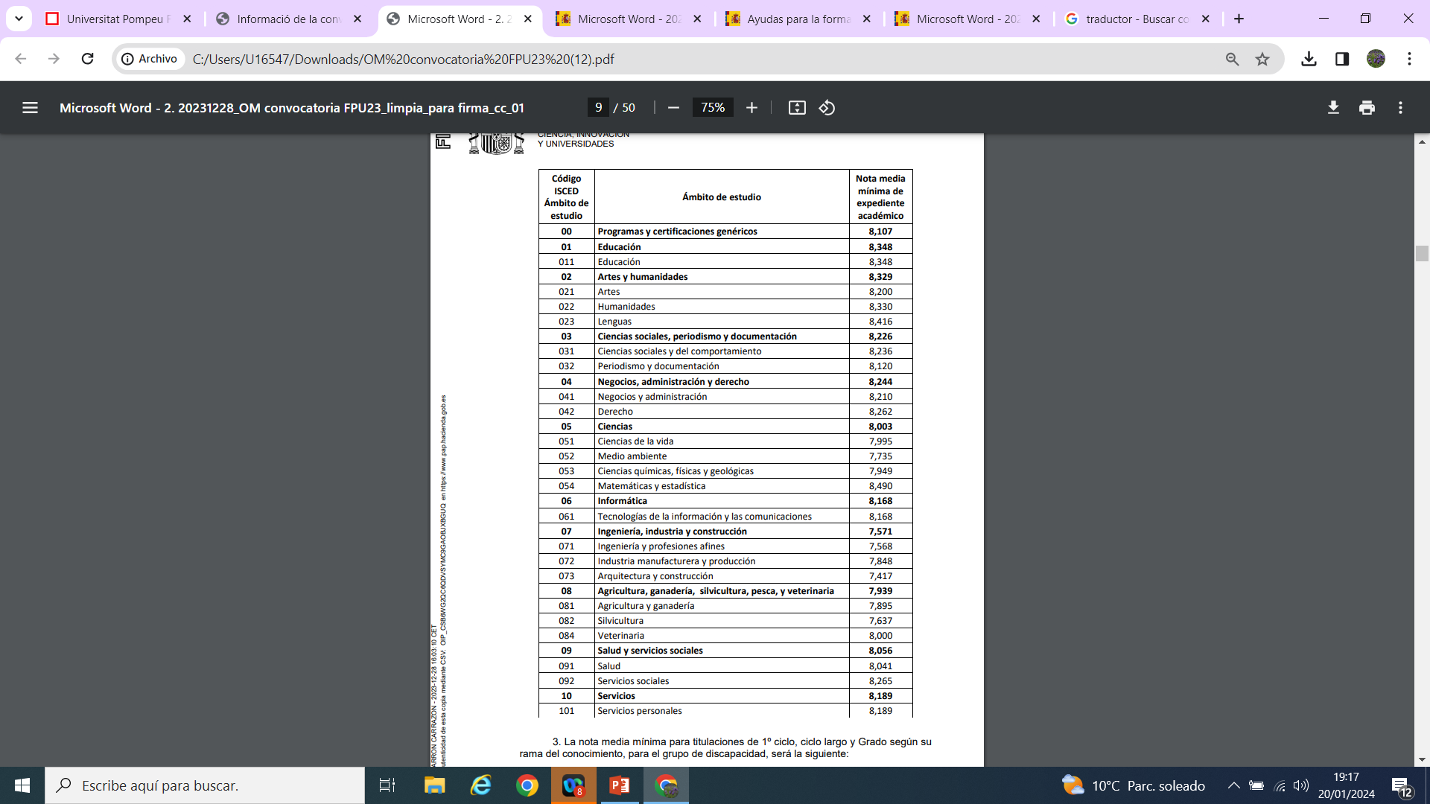
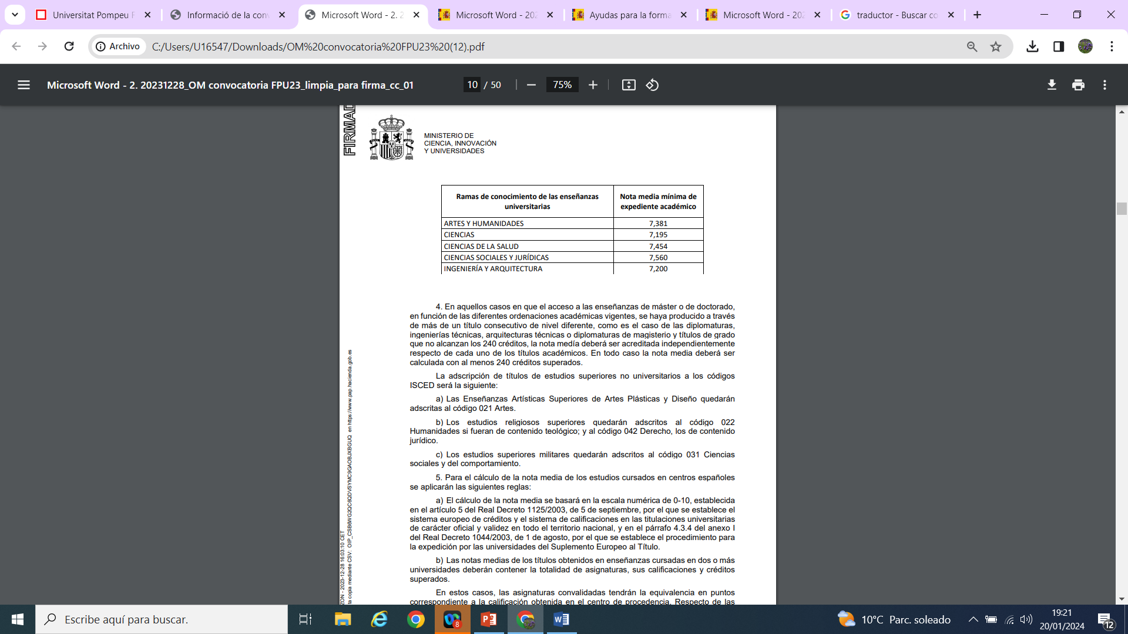
Nota mínima per poder sol·licitar l'ajut
La nota media mínima para titulaciones de 1º ciclo, ciclo largo y Grado según su rama del conocimiento:
Amb discapacitat:
Artículo 8 convocatòria

Slide 6
Estudis cursats a l’estranger:
Cal presentar el document d'equivalència de les notes mitjanes d'estudis i títols universitaris realitzats a l'estranger als espanyols per poder-se presentar en els procediments de concurrència competitiva en què la nota mitjana sigui un requisit, mèrit o element de valoració.
És un procediment gratuït i en línia a través del qual cada usuari genera la pròpia Declaració. Per això, el sol·licitant haurà d'accedir al servei online de la secció d'Equivalència de Notes Mitjanes d'estudis universitaris realitzats en centres estrangers de la pàgina web del Ministeri de Universitats. Es important mirar les instruccions.
A la sol·licitud caldrà marcar l'opció d'estudis a l'estranger, si no trobeu la vostra titulació, cerqueu la que sigui més afí.
En cas de dubtes, si no trobeu l’escala o no esteu conformes amb la nota mitjana, podeu enviar un correu electrònic a: notamedia.uni@universidades.gob.es

Slide 7
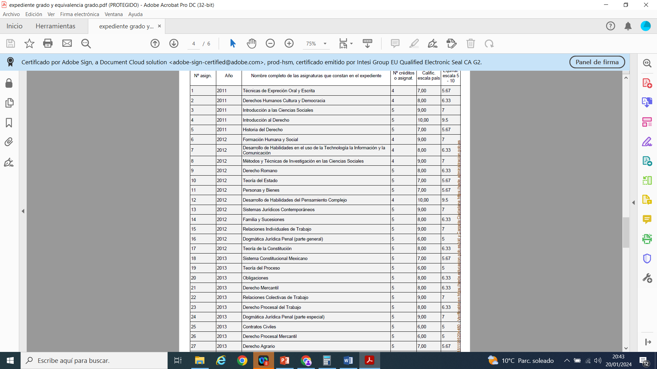
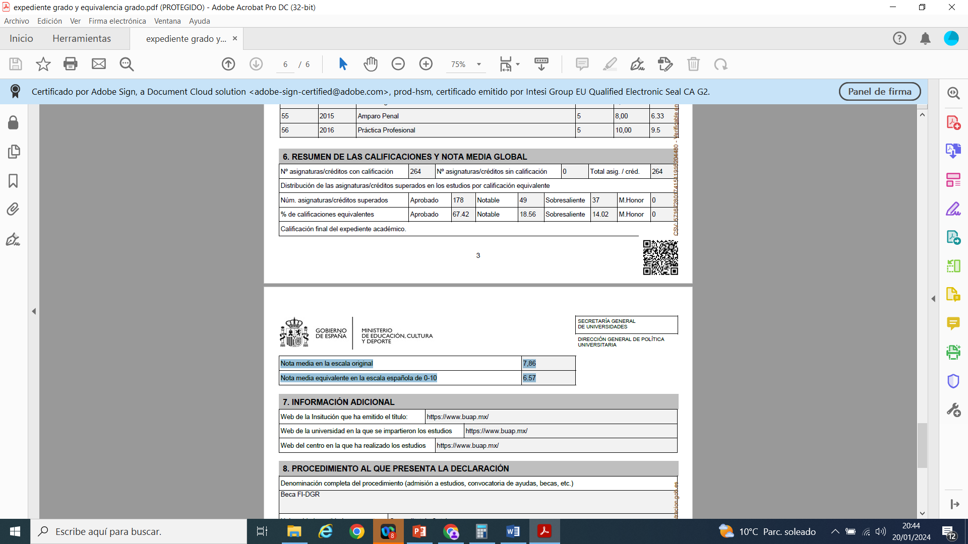
Mostra com s’ha de fer equivalència:

Slide 8

Documentació addicional:
El més important (si no esteu matriculats o admesos) és que feu la preinscripció i presenteu a documentació per l'admissió al doctorat, un cop revisada i acceptada us podran enviar els 2 documents signats dins del termini.
Documentació que haureu d'enviar a la secretaria del Departament per tramitar la firma del director de la Comissió acadèmica del doctorat on esteu matriculats o admessos:
A la sol·licitud FPU, haureu de presentar el doc 1 i 2:
1. Evaluación favorable del currículum vítae del director/a de la tesis doctoral (pdf).
Cal marcar favorable y la casella se ha recibido la declaración de cumplimiento de los requisitos a que se refiere el artículo 10 de la Orden de 28 de diciembre de 2023 por parte de la persona que dirige la tesis.
2. Evaluación favorable de la Memoria del proyecto formativo y de la tesis doctoral (pdf).
Adjunteu al document una memoria del projecte formatiu i tesi doctoral.
Document per presentar al Departament (Comissió Acadèmica):
3. Declaración de cumplimiento de los requisitos del director/a de tesis (pdf) Document signat pel director/a de tesis.
La persona proposada per a la direcció de la tesi haurà de presentar a la Comissió Acadèmica del seu departament el següent document degudament signada.

Slide 9
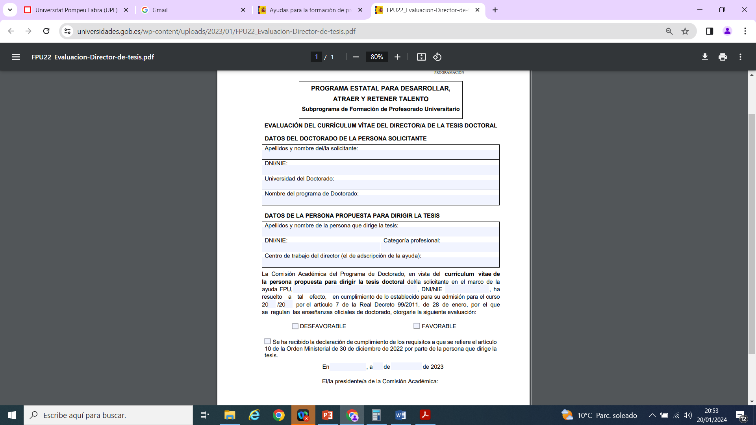
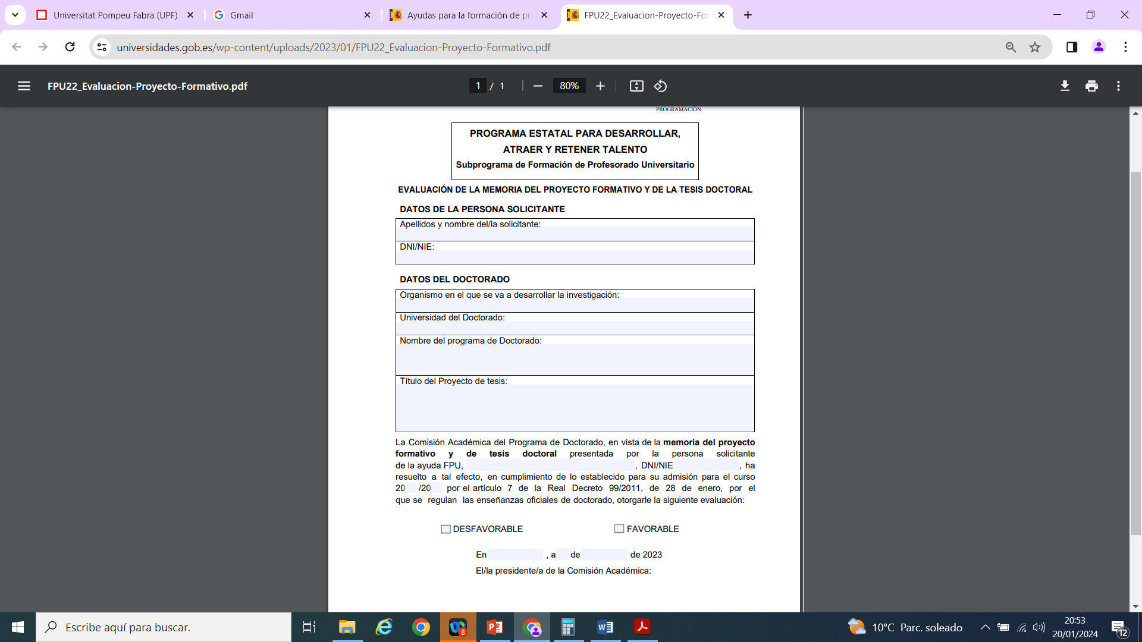
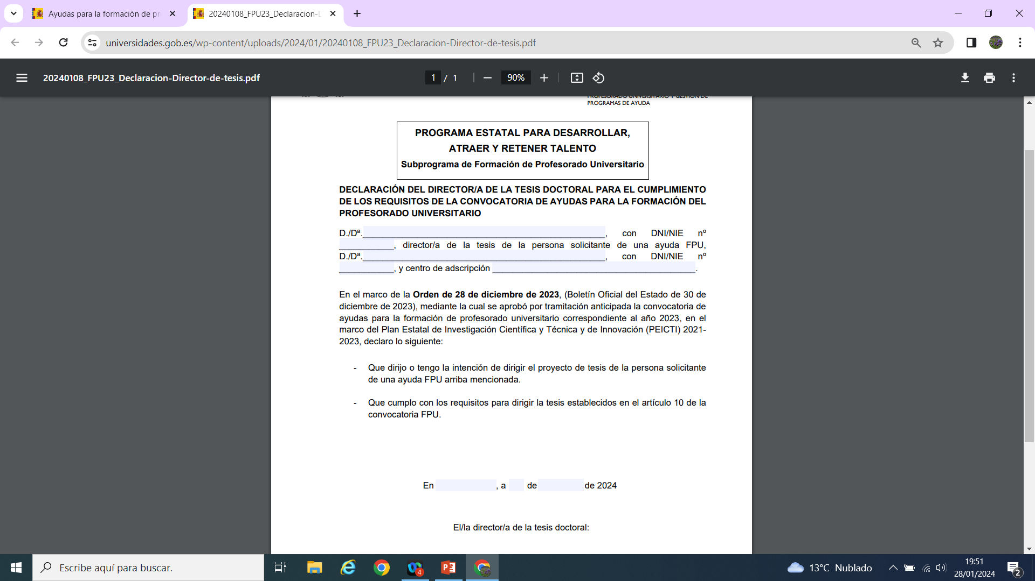
3 Documents que cal presentar al departament/Comissió acadèmica:
1
2
3

Slide 10
Documentació:
També a la pròpia sol·licitud, cal emplenar un currículum vitae segons les indicacions descrites en seu electrònica, on s'acreditarà la trajectòria acadèmica i professional del candidat/a.
Finalment, hauràs d'aportar els següents documents disponibles a la web del Ministeri d'Universitats, signats per la Comissió Acadèmica de la universitat on t'hagis matriculat, o tinguis previst matricular-te al doctorat:
a. Certificat d'avaluació favorable del currículum del director/a de la tesi doctoral.
b. Certificat d’avaluació favorable de la memòria del projecte formatiu i de la tesi doctoral.
Si la notificació requereix una esmena, és important comprovar que, una vegada efectuada, ha estat remesa prement enviar, ja que en cas contrari no es donarà per solucionat l'error.
Per a qualsevol dubte, pots contactar amb: SOLICITANTES.FPU@universidades.gob.es
Informació d’interés: Codigos isced (UPF i altres)

Slide 11
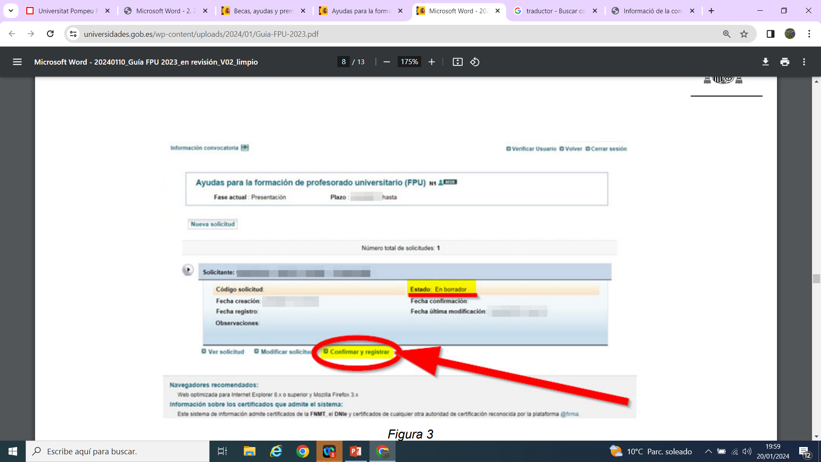
ÚLTIM PAS CONFIRMAR i REGISTRAR SOL·LICITUD:
La sol·licitud haurà de ser signada per la persona sol·licitant mitjançant algun dels següents sistemes: DNI-e, certificat electrònic Confirmar i registrar (Figura 3). En cas contrari, la sol·licitud romandrà en estat d'Esborrany i no serà tinguda en compte en el procés de selección.

Slide 12
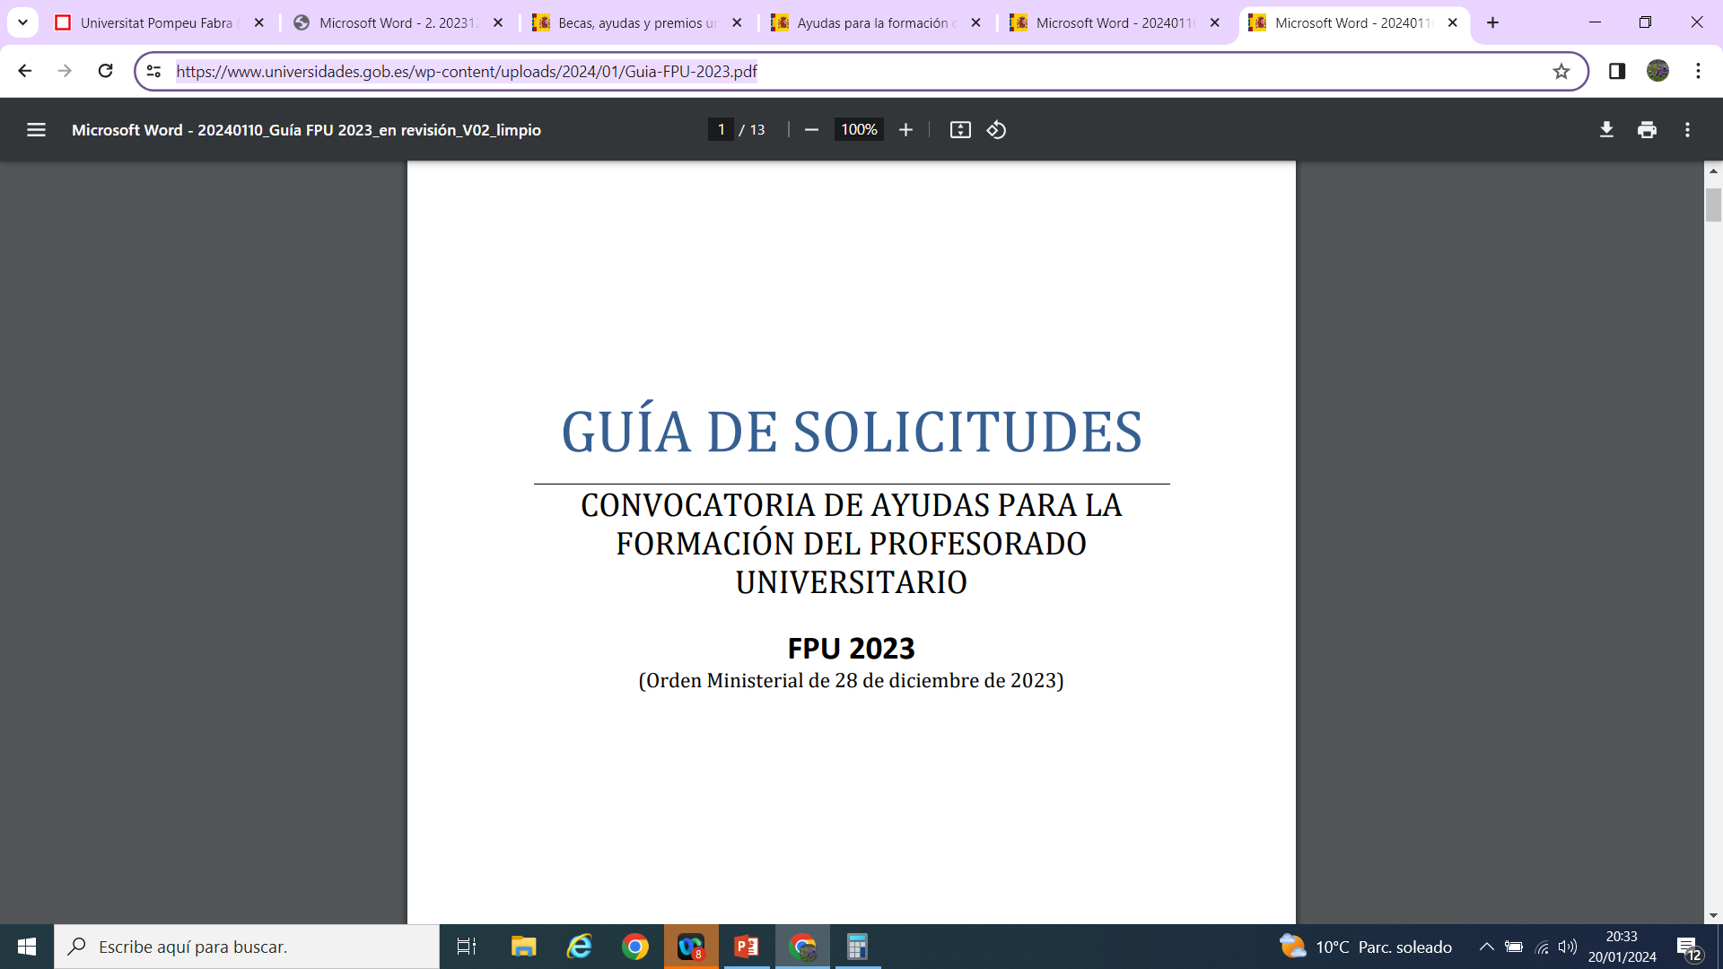
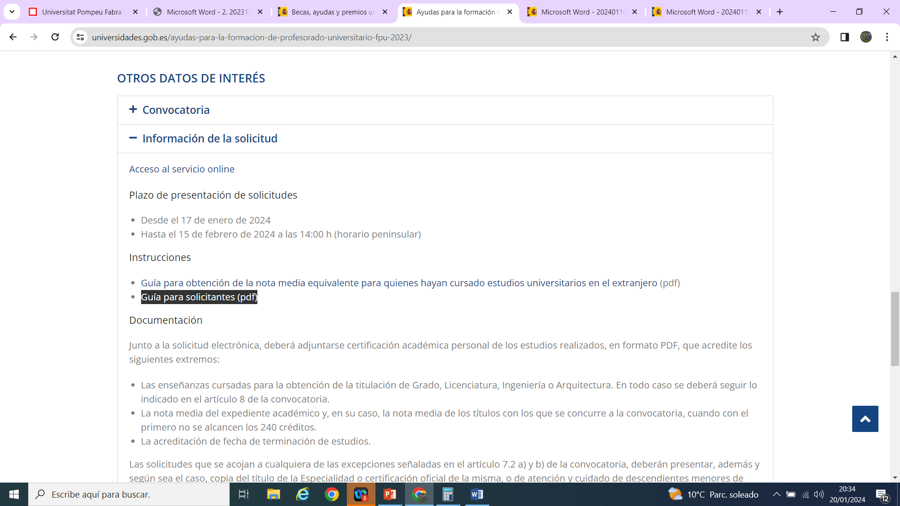
Recomanacions:
Mirar la guía:

Slide 13
Breu explicació resta ajudes:
Ajuts per a la contractació de personal investigador predoctoral en formació (FI)
Durada ajut: 3 anys.
L’avaluació dels candidats es dura a terme d’acord amb els criteris aprovats per la comissió de Recerca. Tota la documentació esta penjada a la nostra web. Termini sol·licituds al setembre-octubre. Incorporació del maig al juliol.
S’avalua al candidat (grau i màster), el director de tesis i grup de recerca.
Requisits candidats:
- No haver gaudit anteriorment de cap ajut FI ni de cap FISDUR. Ni haver gaudit de més de 6 mesos de cap altre contracte específic de personal investigador predoctoral en formació.
- Nota mitjana d'expedient acadèmic per als estudis de grau igual o superior a 6,50 (escala del 0 al 10).
- Haver finalitzat els estudis que et donen accés al doctorat entre l'1 de gener de 2021 i la data d'incorporació.
- En el moment d'incorporar-se a l'entitat d'adscripció i iniciar el contracte predoctoral, has de tenir un mínim 300 crèdits ECTS).
Requisits directors de tesi:
- Tenir una vinculació estatutària o laboral amb l'entitat d'adscripció de l'ajut que garanteixi la supervisió i seguiment de la tesi doctoral de la persona candidata.
- Ser investigadors principals o membres del projecte de recerca o un conveni de recerca o de transferència. El contractes o conveni ha de tenir un valor mínim de 24.000 € i estar vigents o concedits en el moment de presentar la sol·licitud.
- Formar part d'un grup de recerca reconegut (SGR-Cat 2021).
- Constar com a director o directora de la tesi en una única sol·licitud.
Es considera que no compleixen aquest requisit el personal amb dedicació a temps parcial, el personal en situació d'excedència, el professorat visitant i el professorat emèrit.
No es consideren projectes de recerca competitius aquells ajuts que tenen per objecte la incorporació de personal investigador (Ramon y Cajal, Beatriu de Pinós, Marie Curie, etc.), ni tampoc els ajuts de suport als grups de recerca reconeguts per la Generalitat de Catalunya (SGR)

Slide 14
Ajudes FI /FISDUR
Dotació: primera i la segona anualitats de l'ajut ascendeix a 22.590,67 euros per persona investigadora contractada, amb un mòdul mensual de 1.882,56 euros bruts mensuals.
Per a la tercera anualitat de l'ajut és de 23.956,66 euros per persona investigadora contractada, amb un mòdul mensual de 1.996,39 euros bruts mensuals
El mòdul anual per a la quarta i la cinquena anualitats de l'ajut s'aplica per a les contractacions de les persones amb discapacitat, és de 29.493,97 euros per persona investigadora contractada, amb un mòdul mensual de 2.457,83 euros bruts mensuals.
Ajut complementari: per al finançament d'estades de recerca i altres activitats formatives amb un import de 3.000,00 euros per a la totalitat dels tres anys d'ajut. Es demanen directament a l’AGAUR (els impresos els trobareu a la página web).

Slide 15
Sol·licituds FI:
La sol·licitud, l'ha de presentar la persona candidata per via electrònica a través de l'apartat Tràmits del web de la Generalitat de Catalunya.
L'imprès de sol·licitud normalitzat consta d'un formulari general en el qual s'ha d'adjuntar la següent documentació:
a) Un document annex normalitzat que inclou un breu currículum de la persona candidata i un resum de les activitats formatives i de recerca que es preveuen assolir durant els tres anys de l'ajut.
b) El projecte de recerca, contracte o conveni de recerca del qual forma part el director de tesi
* Si necessiteu confirmar les dades del projecte, podeu accedir al Formulari per sol·licitar dades i document de concessió del Projecte vigent a la web del servei de Recerca.
c) Totes les persones sol·licitants han de presentar els expedients acadèmics dels estudis de grau, llicenciatura o equivalent i de màster en els quals consti la data d'obtenció del títol i la nota mitjana.
d) IMPORTANT ESTRANGERS: Declaració d'equivalències. Per a mes información (notamedia.uni@universidades.gob.es)
e) Si escau, còpia de la documentació acreditativa corresponent a les situacions d'excepcionalitat previstes als requisits.
f) Documentació addicional requerida per l'entitat (UPF): Tesis Dirigides pel director de tesi
A la nostra pàgina web trobareu la documentació que cal presentar i el calendari previst.
Una vegada tramesa la sol·licitud electrònicament, la UPF revisarà les sol·licituds presentades i reclamarà la documentació necessària per elaborar la priorització d'acord amb els criteris interns UPF.
Novetat: Es poden presentar candidats que no disposin dels 300 ETC’s Si encara están cursant els estudis de màster en el moment de presentar la sol·licitud, només es tindrà en compte la nota mitjana dels estudis de grau o de la titulació equivalent en un 100%.

Slide 16
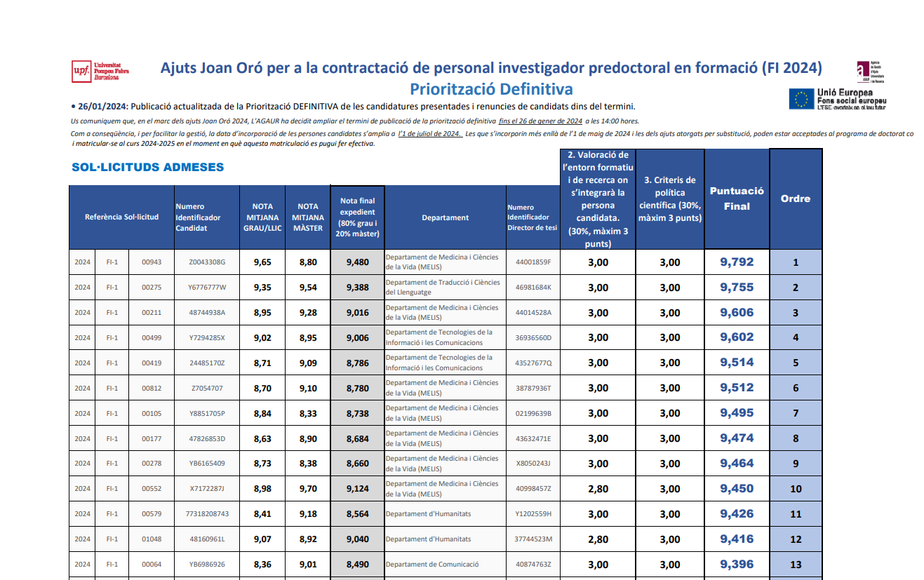
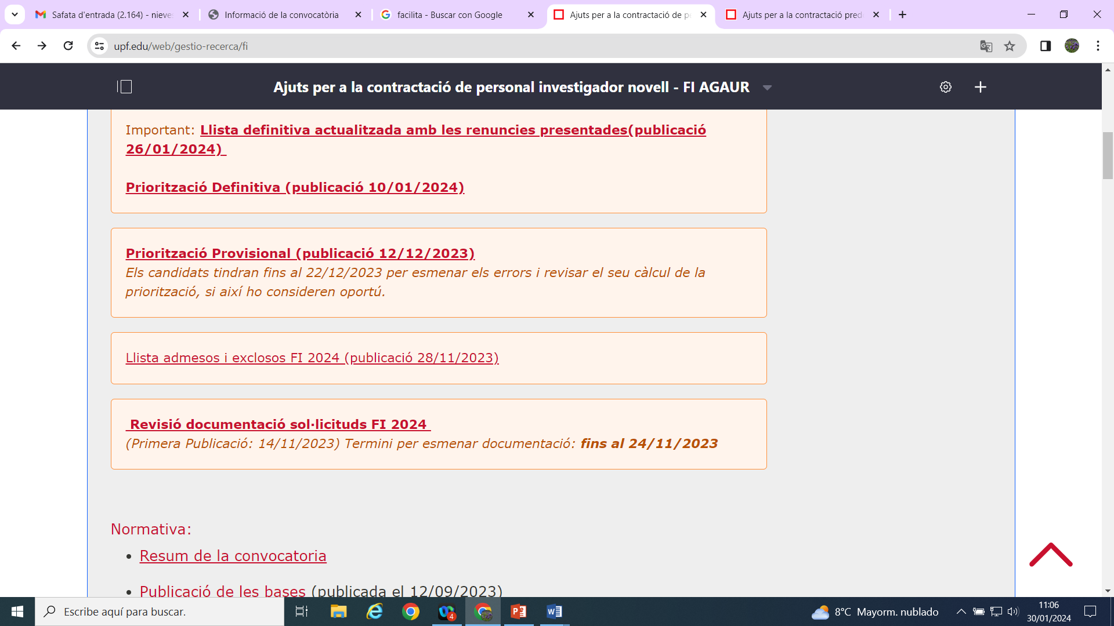
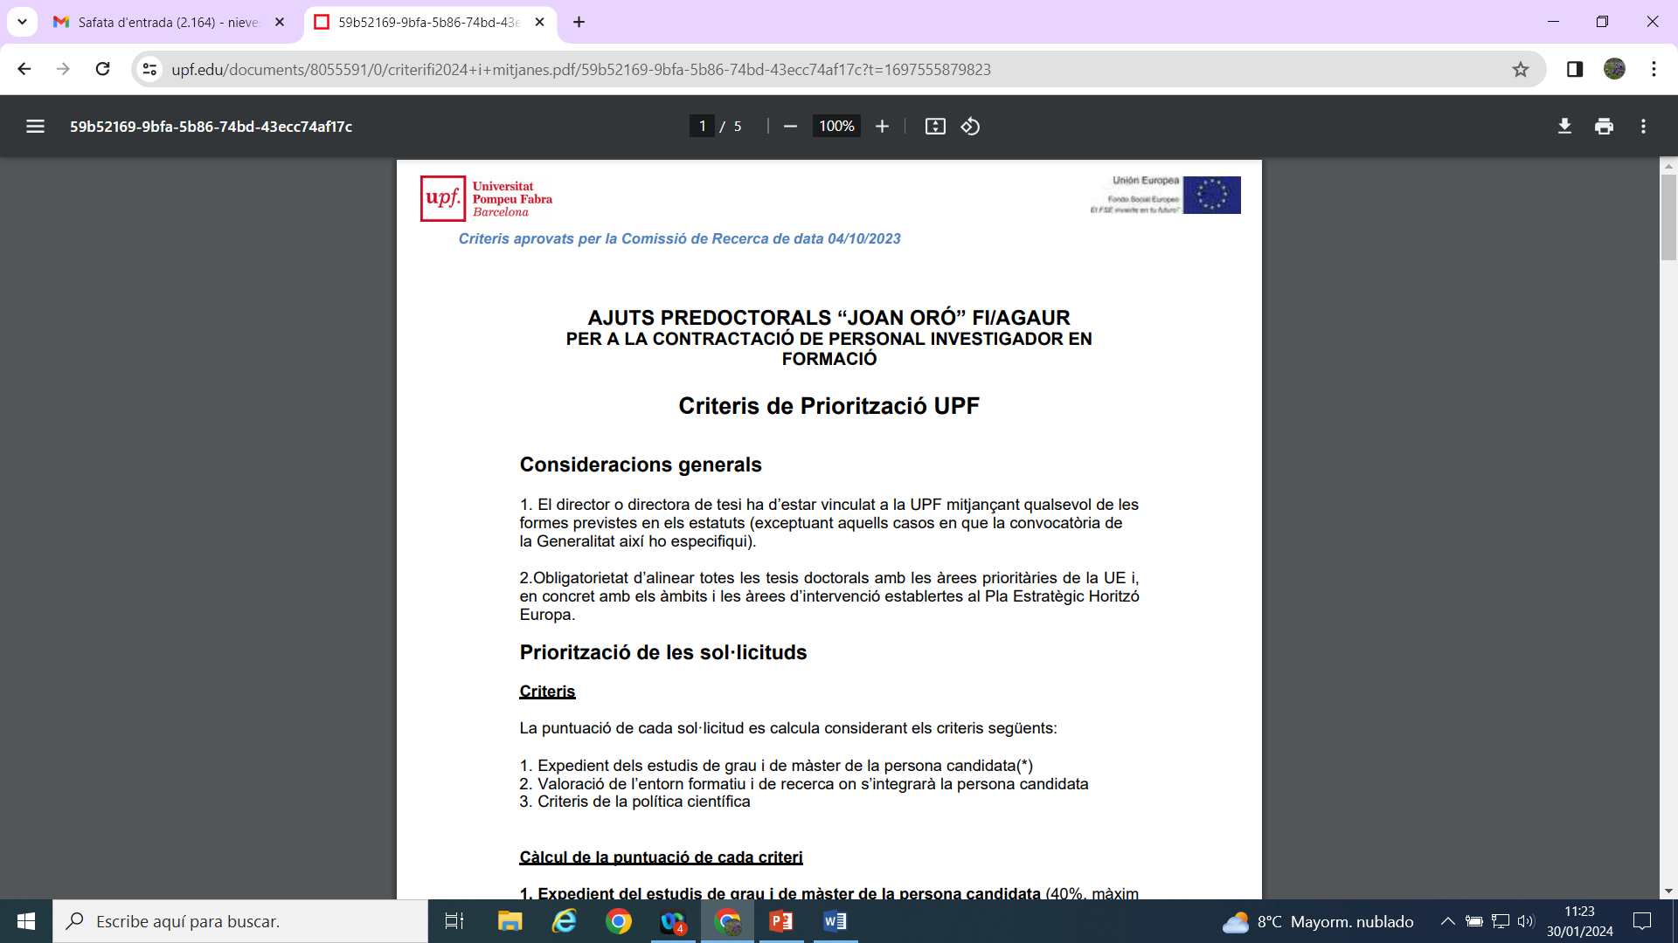
On es publicarà tota la informació:

Slide 17
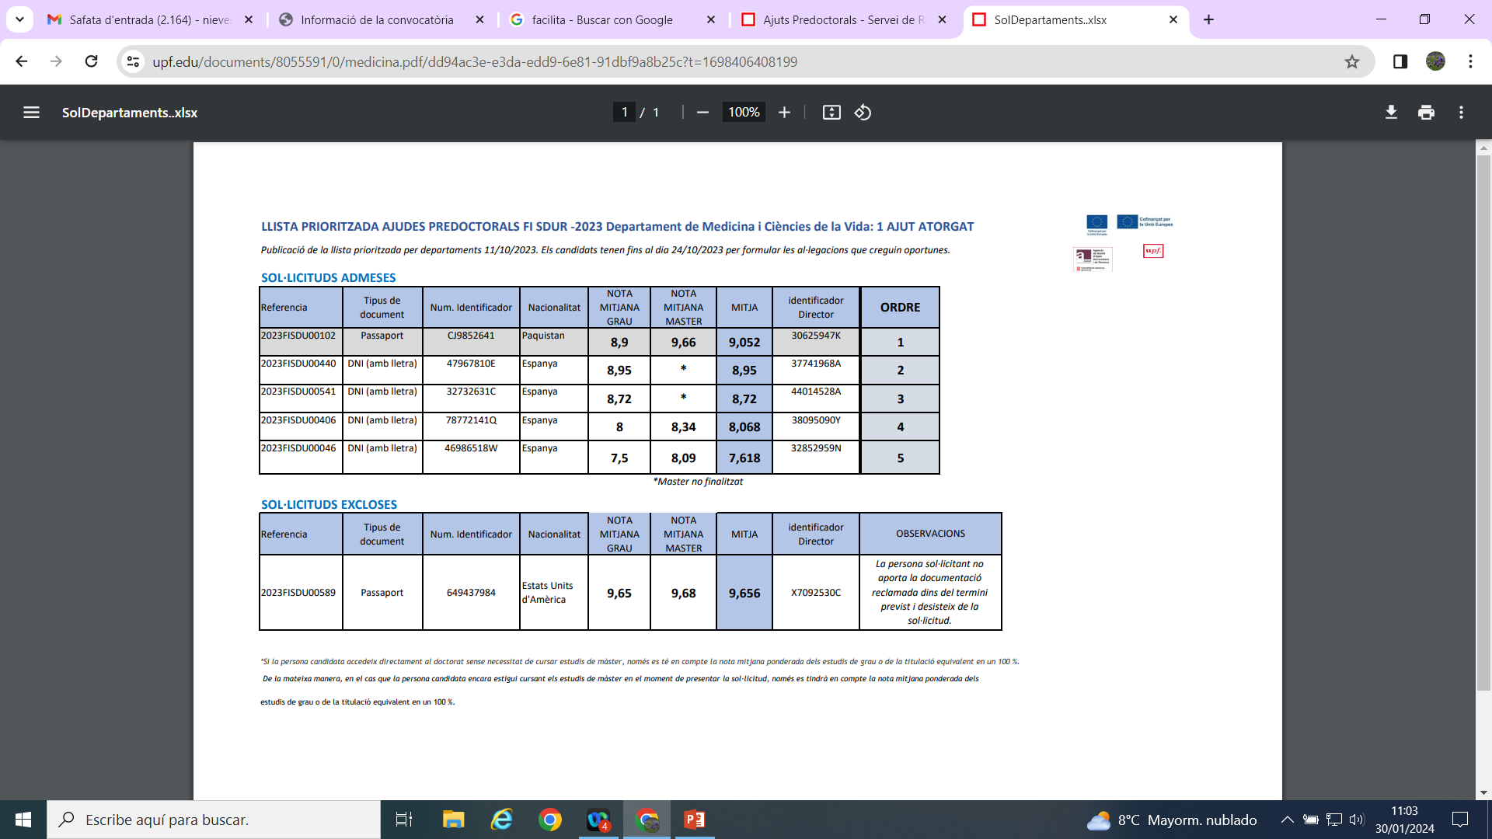
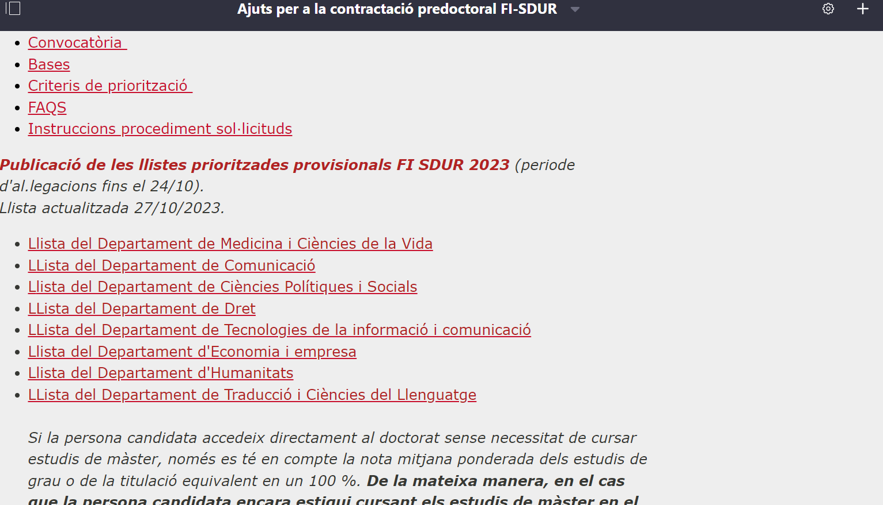
Ajuts de suport a departaments i unitats de recerca Universitaris per a la contractació de personal predoctoral en formació (FI-SDUR)
Durada ajut: 3 anys,
És una ajuda per cada departamento (8), nomès es té en compte la nota Mitjana de grau i máster.
Cal cumplir amb els requisits de formar part d’un SGR 2021 i un projecte vigent per part del director en el moment de presentar la sol·licitud. Termini sol·licituds al maig juny (Es una repesca dels reserves FI). Incorporació del gener al març.

Slide 18
Ajudes del MINECO (FPI ara PRE)
Ajudes predoctorals associades als projectes atorgats cada any als Projectes I+D. Més relacionades amb la recerca i no pas la docencia com les FPU’s.
Novetat aquest any ha canviat la presentación de sol·licituds.
Un cop publicada la resolució per part de l’Agencia Estatal (projectes amb una ajuda predoctoral) es pot presentar la sol·licitud a l’Oficina de Postgrau. L’avaluacio la fa el propi Investigador Pral del projecte
https://www.upf.edu/web/phd-school/fpi-2023
Presentar el CV, expedients acadèmics que donen accés al doctorat.

Slide 19
Ajudes del MINECO (FPI ara PRE)
Els ajuts compendran aquests conceptes:
Ajut per finançar els contractes: La retribució salarial mínima que haurà de rebre el personal investigador predoctoral en formació: 17.222 euros bruts anuals per a la primera anualitat, 18.452 euros per a la segona anualitat i 23.065 euros per a la tercera i quarta anualitat.
Ajut per cobrir el cost de la indemnització a la finalització del contracte: Es distribuirà de la manera següent: 566 euros per a la primera anualitat, 606 euros per a la segona, i 758 euros per a la tercera i quarta.
Ajut per realitzar estades en centres d'I+D (espanyols o estrangers) i per finançar les despeses de matrícula en el doctorat: S'autoritzarà un únic ajut de 6.860 euros. Les instruccions están a la nostra web.
La durada de l'ajut serà d'un màxim de 4 anys

Slide 20
Per a més informació:
Telf: 93 542 25 31
Neus Martinez Arteaga nieves.martinez@upf.edu
Servei de Recerca
Campus de Ciutadella / Edifici Mercè Rodoreda (despatx 23 002)
Ramon Trias Fargas, 25-27 | 08005 Barcelona
https://www.upf.edu/rdi/
Recomanació: Us podeu presentar a totes les ajudes, no es un motiu d’exclusió, si us concedeixen més d’una es pot renunciar i aceptar la que sigui més favorable per a vosaltres. En aquest cas les del estatals son més recomanables.
Altres ajudes:
(Es gestionen directament amb l’entitat, disposeu de la informació a la nostra web).

